Slide 1
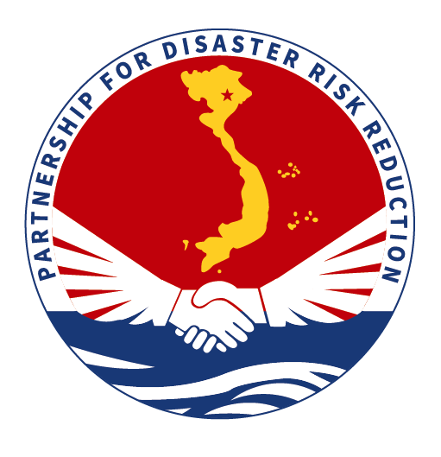
Disaster situation in the world 2020
Science, technology and International cooperation Department
Hanoi 12 August 2020

Slide 2
CONTENT
Part 1: The natural disaster situation in the world and Vietnam in 2020
The natural disaster situation in the world in 2020
The natural disaster situation in Vietnam in 2020
Part II: Countries' response to disasters in the context of COVID-19
Part III. Challenges and responses of the Vietnamese Government
Challenges
Response

Slide 3
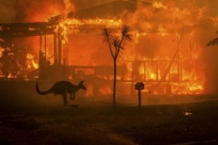
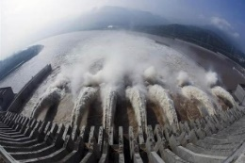
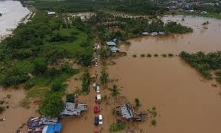
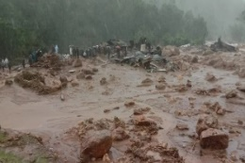
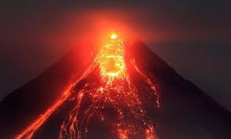
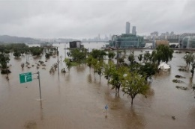
Part 1. The natural disaster situation in 2020
1. Disaster developments in the world
Australia: Cháy rừng
Trung Quốc: Lũ lụt
34 người chết
8,6 triệu ha rừng
5.900 tòa nhà
Thiệt hại 4,4 tỷ AUD
158 người chết (mất tích)
Ảnh hưởng 54,8 triệu người
41.000 nhà
20,7 tỷ USD
Indonesia: Lũ lụt
Ấn Độ: Lở đất, lũ lụt
66 người chết
4 vạn người sơ tán
900 người chết
16 bang bị ảnh hưởng
Philippines: Núi lửa
phun trào
Hàn Quốc: Lũ lụt
30 người chết
5.900 người phải di tản
39 người chết
300.000 người sơ tán

Slide 4
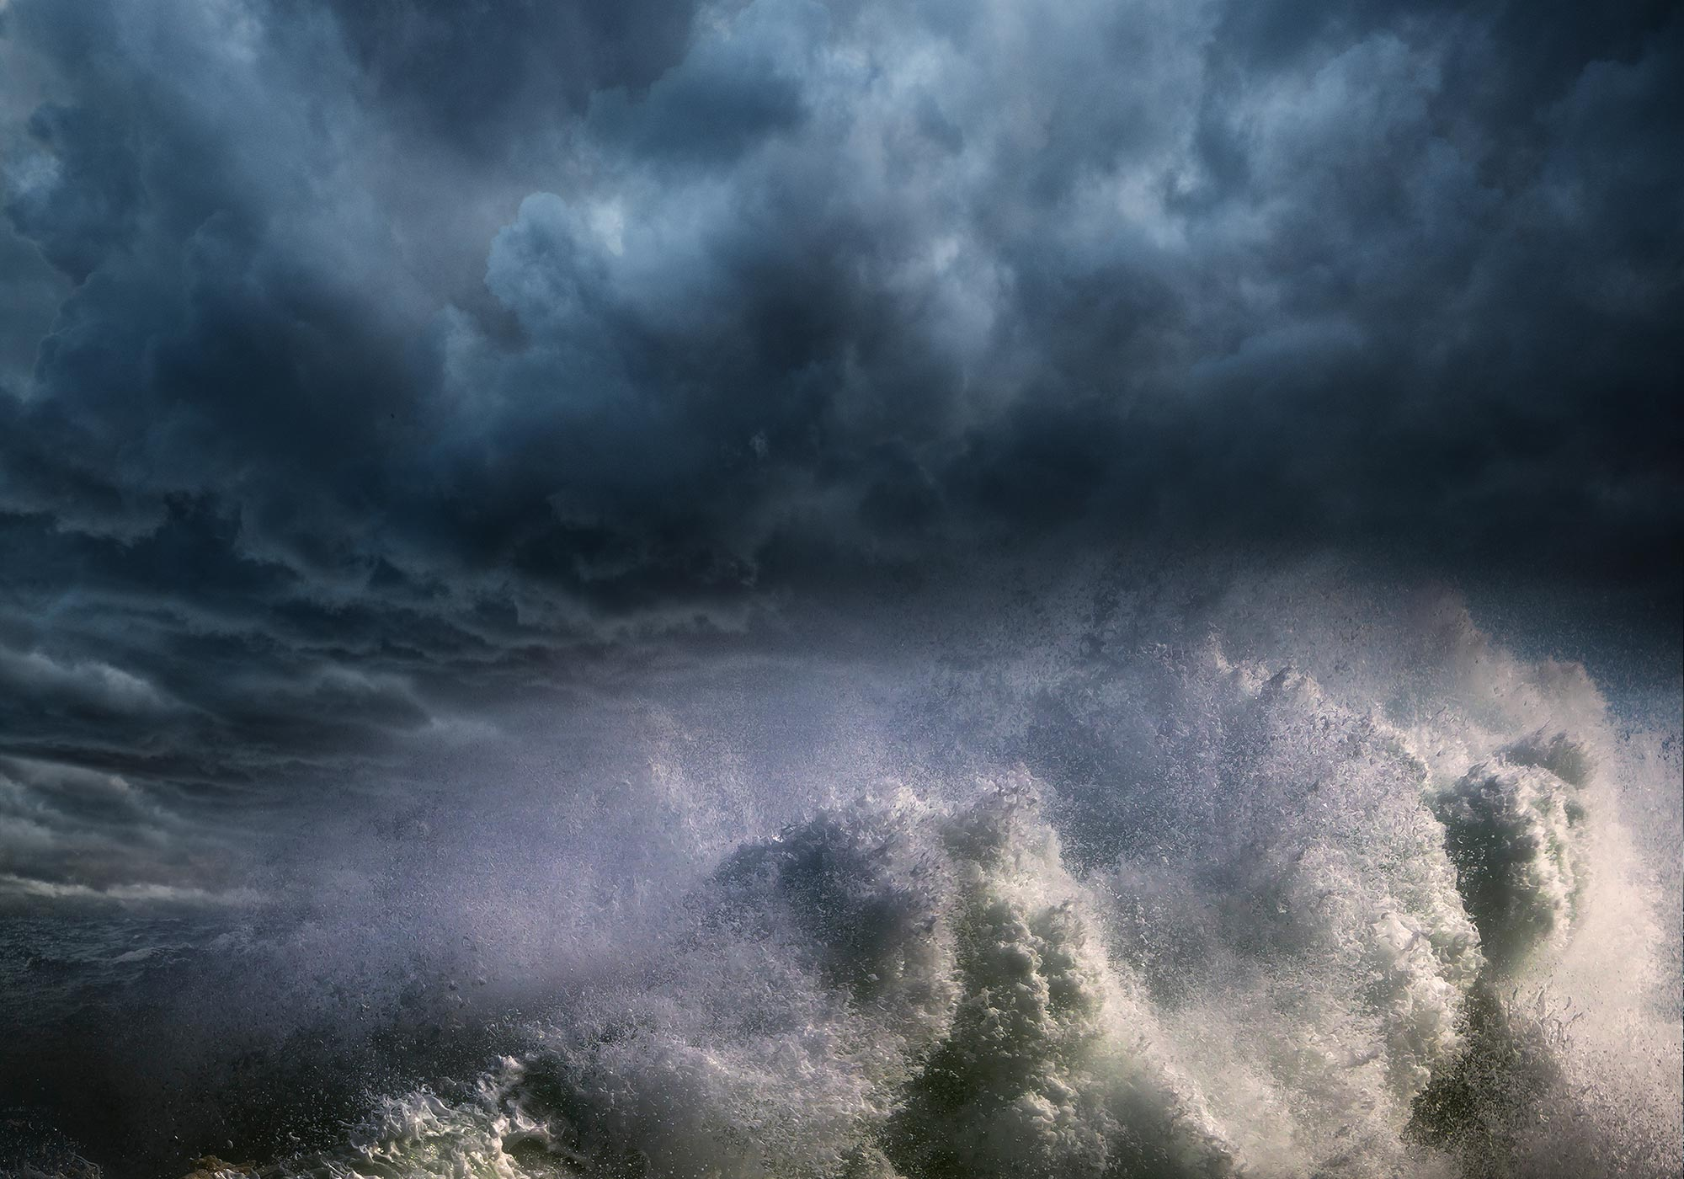
Bão
Thiên tai gây thiệt hại lớn nhất
Thiệt hại kinh tế tang 270% so với mức TB 2000-2019
Bão Amphan
Cơn bão lớn thứ 3 kể từ năm 1999
Thiệt hại 15 tỷ USD
Các công ty bảo hiểm đã phải chi trả 30 tỷ USD

Slide 5
2. THIÊN TAI VIỆT NAM 6 tháng đầu năm 2020
Hạn hán, xâm nhập mặn
Kéo dài từ cuối năm 2019
6/13 tỉnh đã công bố tình trạng khẩn cấp
92 trận dông lốc, mưa lớn, mưa đá; 8 đợt trên diện rộng
1.618 nhà sập; 52.015 nhà bị hư hại, tốc mái
Ảnh hưởng 54.700 ha lúa & 96.000 hộ dân
Sụt lún đê, đường giao thông
10.009 ha lúa & hoa màu thiệt hại
Ước tính thiệt hại 610 tỷ VNĐ
Ước tính thiệt hại trên 3.000 tỷ đồng
02 trận lũ quét, sạt lở đất; 12 trận động đất
19 người chết; 79 người bị thương

Slide 6
nhận định tình hình thiên tai trong nước 6 tháng cuối năm 2020
Mưa lũ
Bão
Động đất
Cường độ lớn nhất:
Đông Bắc: cấp 7
Tây Bắc: cấp 8 - 9
Hoạt động muộn hơn TBNN
Tập trung vào tháng 8 – 10
Lượng mưa tháng 7: 10-25%; tháng 9: 15-30%; tháng 8, 10, 11 tương đương
Số lượng bão/ATNĐ xấp xỉ so với TBNN
Đỉnh lũ phổ biến ở mức BĐ1-BĐ2, sông suối nhỏ BĐ2-BĐ3
11-13 cơn bão/ATNĐ
5-6 cơn bão ảnh hưởng trực tiếp đất liền
Nguy cơ xảy ra mưa lũ tương tự Trung Quốc

Slide 7
Phần ii: HOẠT ĐỘNG ỨNG PHÓ VỚI THIÊN TAI CỦA CÁC NƯỚC TRONG BỐI CẢNH COVID-19
Điều chỉnh kế hoạch quốc gia và địa phương để tái sử dụng nguồn lực sẵn có.
Liên kết hoạt động đa ngành để hỗ trợ ngành y tế và hậu cần.
Truyền thông và cảnh báo rủi ro sớm.
Tận dụng công trình công cộng và tư nhân làm nơi tạm trú cách ly.
Cập nhật hệ thống quản lý thông tin sức khỏe.
Hệ thống xử lý và quản lý thương vong chặt chẽ.
Hậu cần và tiếp viện di động do chuyên gia cung cấp để hạn chế tiếp xúc xã hội.

Slide 8
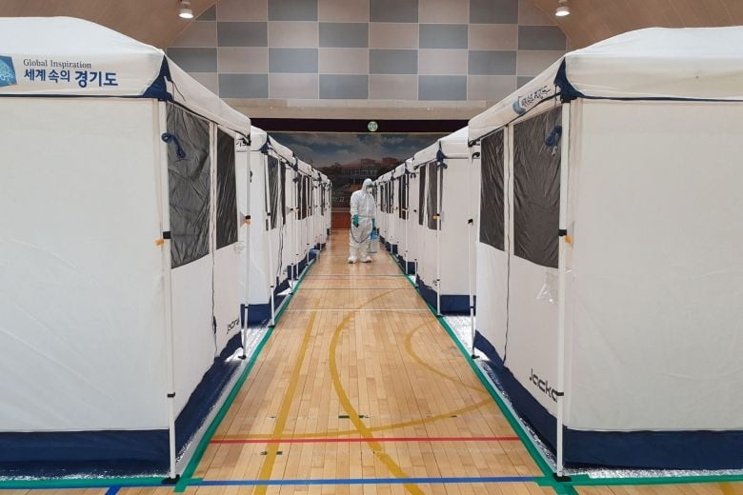
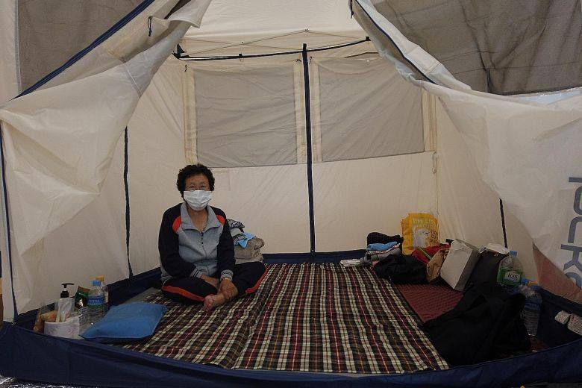
Ví DỤ: đợt mưa lũ và sạt lở đất tháng 7/2020 tại hàn quốc
Hỗ trợ đặc biệt 2 tỉnh Gyeonggi và Chungcheong (mưa lũ liên tiếp 42 ngày).
Đảm bảo người dân sống trong các khu tạm trú (phòng tập thể dục và trung tâm cộng đồng) có sự giãn cách, cụ thể là dùng các tấm vải làm vách ngăn và giường được đặt xa nhau.

Slide 9
Phần iii: thách thức và HOẠT ĐỘNG ỨNG PHÓ của chính phủ việt nam 1. thách thức khi xảy ra khủng hoảng kép
Thiếu hụt kỹ năng xử lý tình huống khi sơ tán.
Khủng hoảng truyền thông.
Quá tải trang thiết bị y tế, hậu cần.
Thiếu hụt nguồn lực hỗ trợ.
Khó khăn trong việc tiếp cận, hỗ trợ trực tiếp tại chỗ.
Tăng nguy cơ lây lan dịch bệnh.

Slide 10
2. HOẠT ĐỘNG ỨNG PHÓ
Theo dõi các bản tin cảnh báo, dự báo thiên tai, thời tiết và diễn biến dịch bệnh Covid-19 qua các phương tiện thông tin đại chúng của Ban Chỉ đạo, Bộ Y tế.
Triển khai ứng phó với dịch bệnh, chỉ đạo rà soát, điều chỉnh linh hoạt kế hoạch, phương án ứng phó với thiên tai phù hợp theo hướng phát huy tối đa phương châm “4 tại chỗ”.
Căn cứ điều kiện thực tế, điều chỉnh công tác trực ban và báo cáo tình hình thiên tai tại địa phương với hình thức phù hợp về Ban Chỉ đạo Trung ương về PCTT và Ủy ban Quốc gia Ứng phó sự cố thiên tai và TKCN.

Slide 11
Khuyến cáo GWP: 10 nguyên tắc ứng phó với thiên tai trong bối cảnh dịch covid-19
Nâng cao nhận thức của các nhà lãnh đạo về giảm thiểu rủi ro thiên tai về đại dịch.
Tích hợp các hành động về quản lý rủi ro thiên tai và đại dịch.
Cung cấp nước sạch, vệ sinh và vệ sinh bền vững trước, trong và sau thảm họa.
Bảo vệ người quản lý thảm họa khỏi mối đe dọa của Covid-19.
Bảo vệ các nguồn lực y tế khỏi tác động của thiên tai, thảm họa.
Bảo vệ người di tản khỏi dịch bệnh Covid-19.
Bảo vệ bệnh nhân Covid-19 khỏi nguy cơ rủi ro/thảm họa.
Xây dựng hướng dẫn sơ tán chuyên biệt cho các thành phố và khu vực ảnh hưởng Covid-19.
Bố trí kinh phí để giảm thiểm RRTT trong bối cảnh Covid-19 một cách hiệu quả để tránh thảm họa kinh tế.
Tăng cường đoàn kết toàn cầu và hợp tác quốc tế để đối phó với những thách thức cùng xảy ra nhằm xây dựng thế giới trở lại điều kiện tốt hơn.

